Slide 1
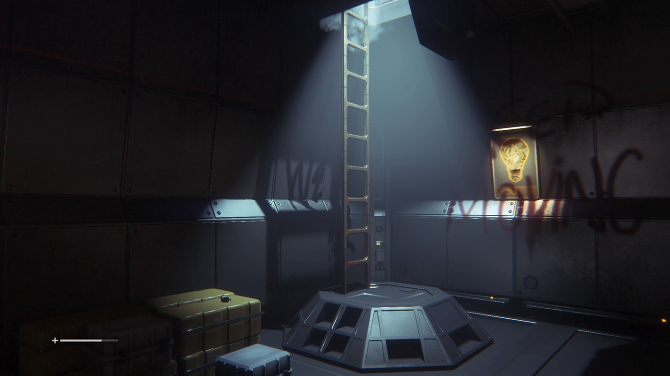

Automatic
Isolation & Analysis
Environment
Notes:
[שחר אומר]
בעולם האבטחה יוצא להתעסק הרבה פעמים עם קבצים שאנחנו לא בטוחים האם הם זדוניים או לא.
עד היום כדי לעשות זאת היינו מקימים מכונה וירטואלית, לרוב איטית ומורט עצבים, ובה היינו מתקינים את התוכנה וחוקרים אותה.
לא עוד!
היום אנחנו נראה שיטה הרבה יותר יעילה כדי לבצע זאת – יש למה לצפות!
שלום לכולם!
כיף שבאתם וכיף להיות כאן היום ולהעביר על הנושא המדהים הזה!
אנחנו שחר מרקוביץ ונאור ממן נציג בפניכם היום איך בצורה אוטומטית מקימים Docker בסביבה מבודדת עבור חקירה של תוכנה זדונית.
בואו נתחיל!

Slide 2

Today:
What is Container?
Product ‘s purpose - Why we need it?
Our Product
Research
Implementation
Demonstration & Code
Future Work

Slide 3
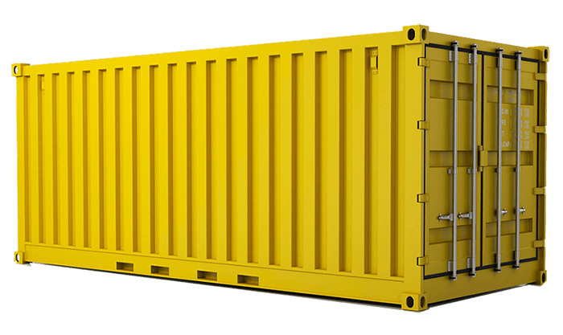
What is Container ?

Slide 4
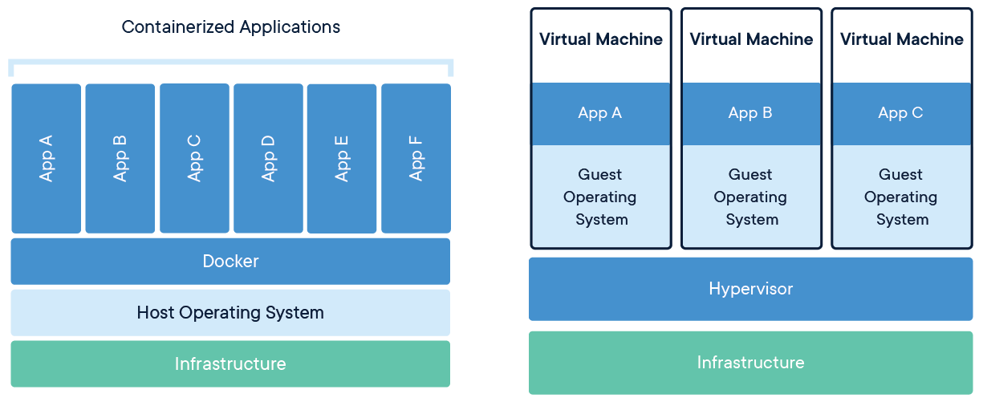
What is Container ?

Slide 5
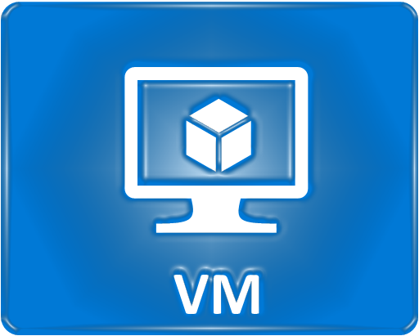
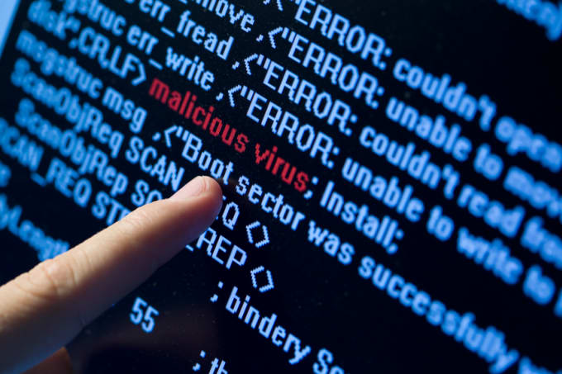
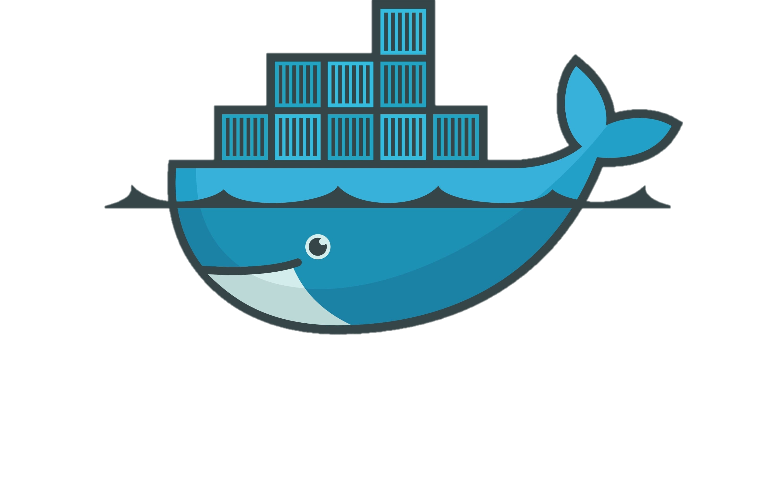
The purpose

Slide 6
Our Product

Slide 7
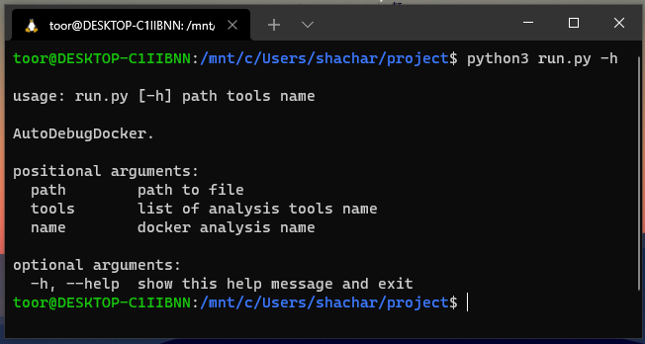
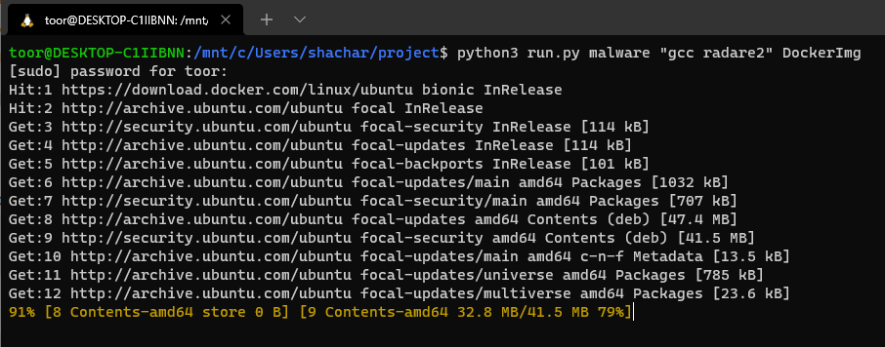
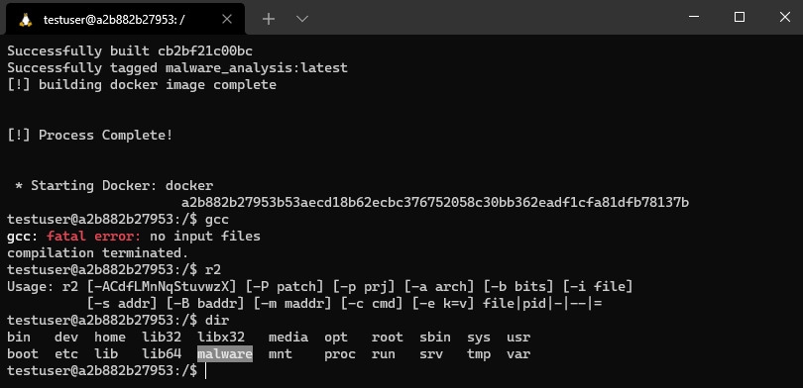
Our Product

Slide 8
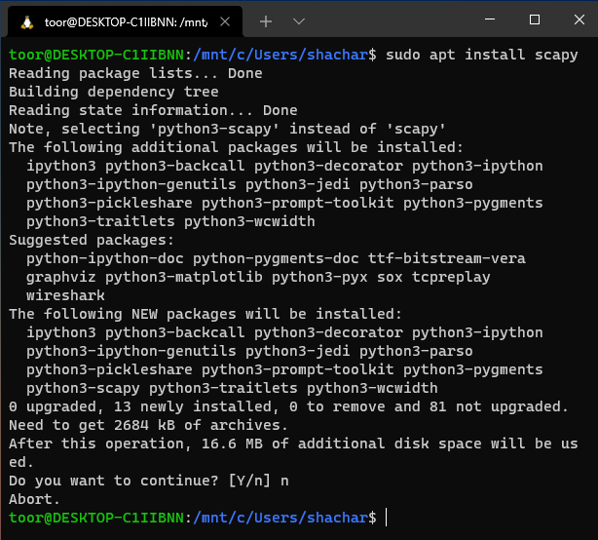

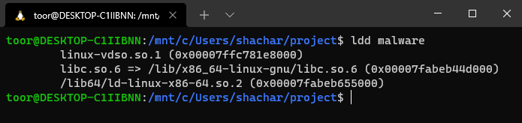
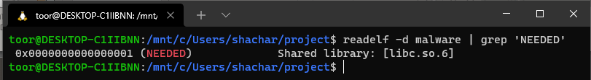
The Research
Dependency

Slide 9
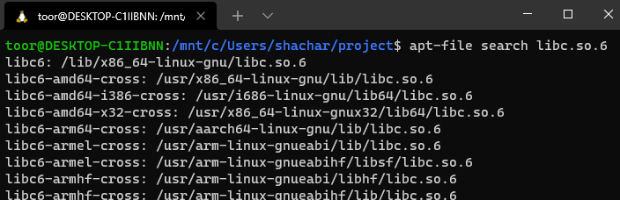
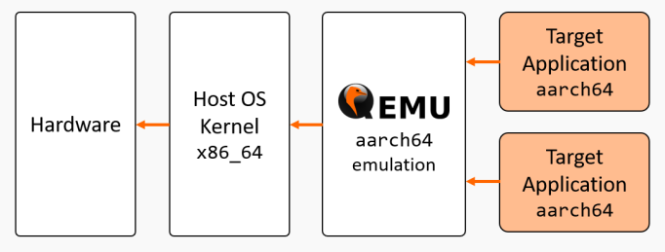
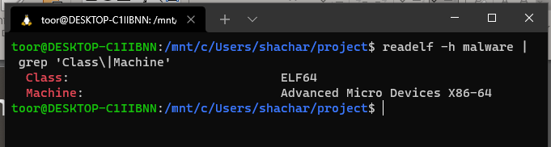
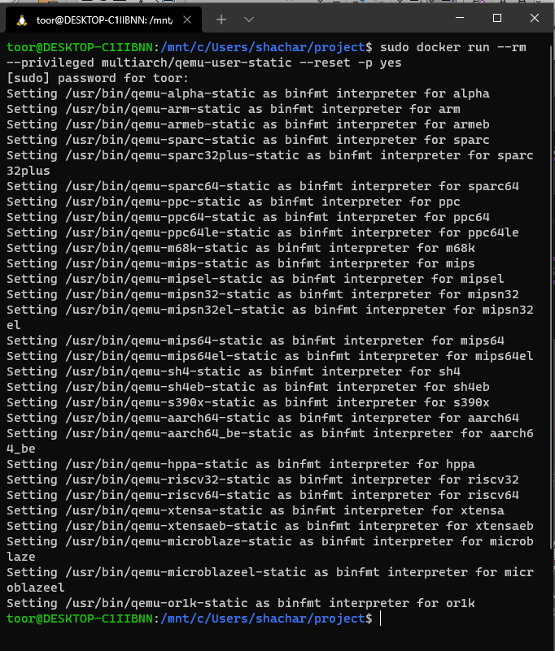
The Research
Dependency
Package
Architecture
qmeu

Slide 10

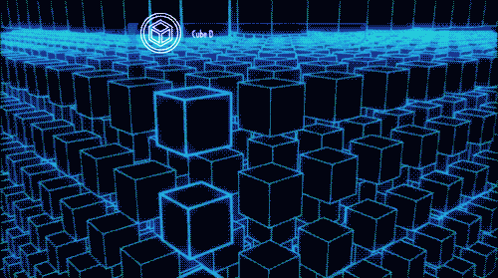
Let’s Start!

Slide 11
Future Work
More supported architecture
Docker Pre-Install

Slide 12
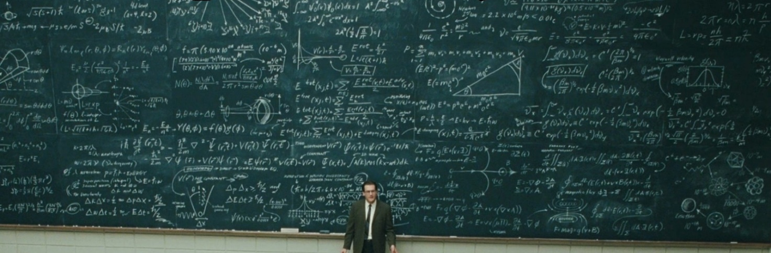
Questions?

Slide 13


